Slide 1
Муниципальное бюджетное образовательное учреждение города Тулуна «СОШ №1»
Фотоотчёт по областной неделе по профилактике ВИЧ и пропаганде нравственных и семейных ценностей «Здоровая семья».

Slide 2
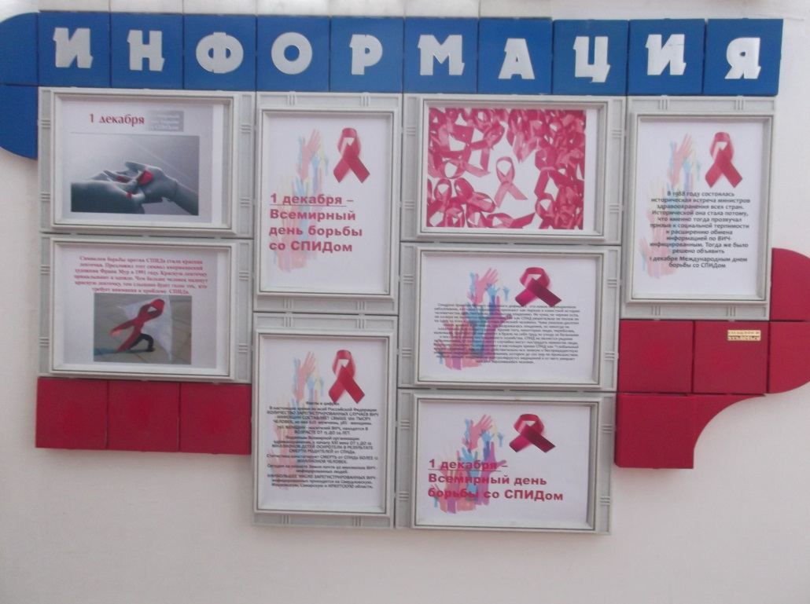
Оформление стенда

Slide 3
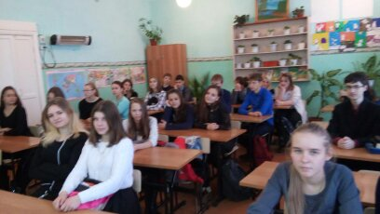
Мастер-класс «Скажи ВИЧ-СПИДу-НЕТ!

Slide 4
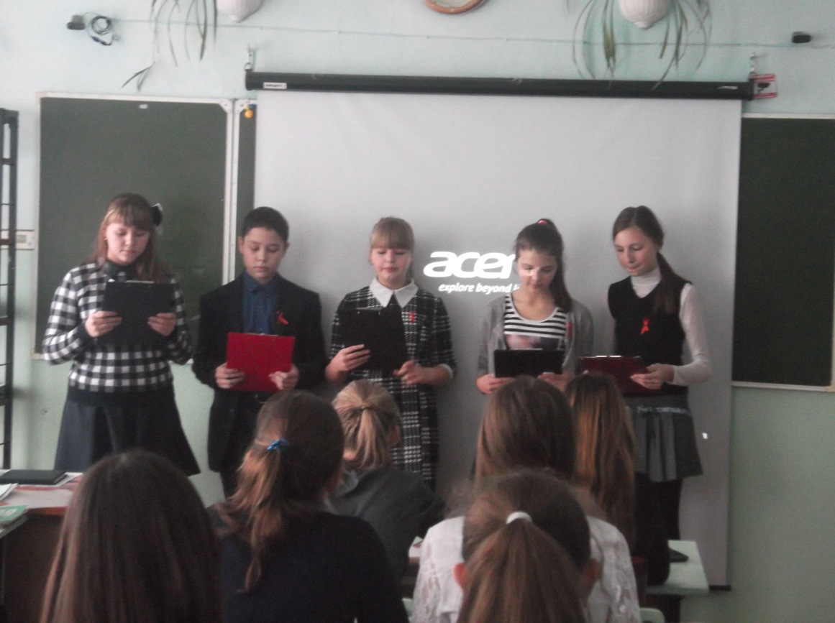
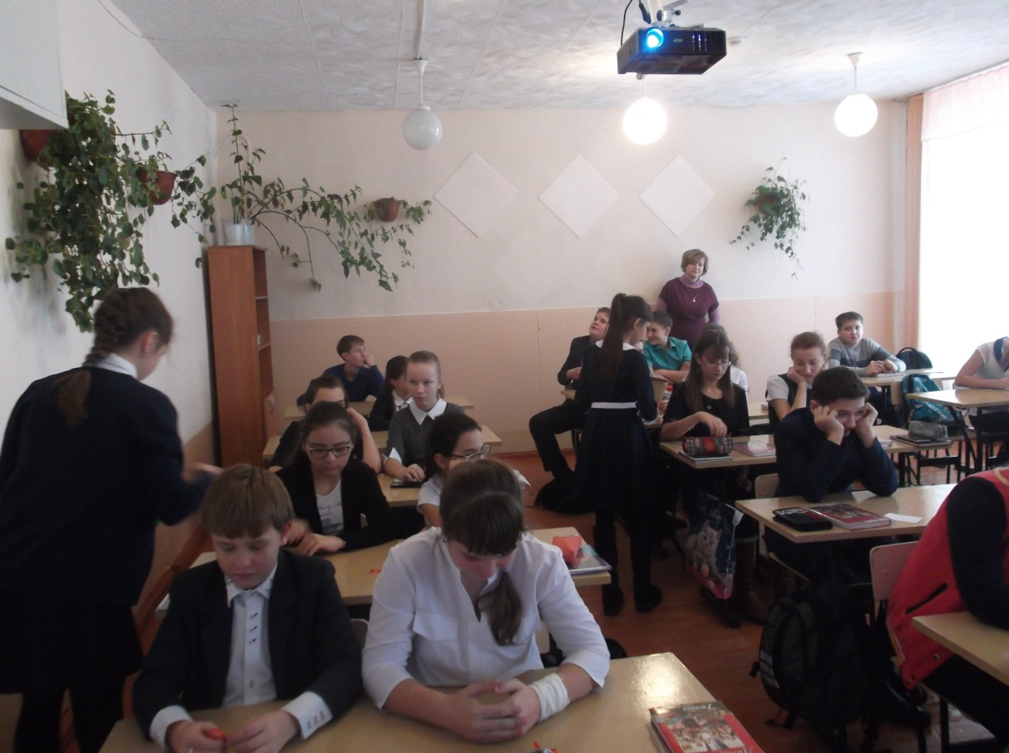
Акция «Красная ленточка»

Slide 5
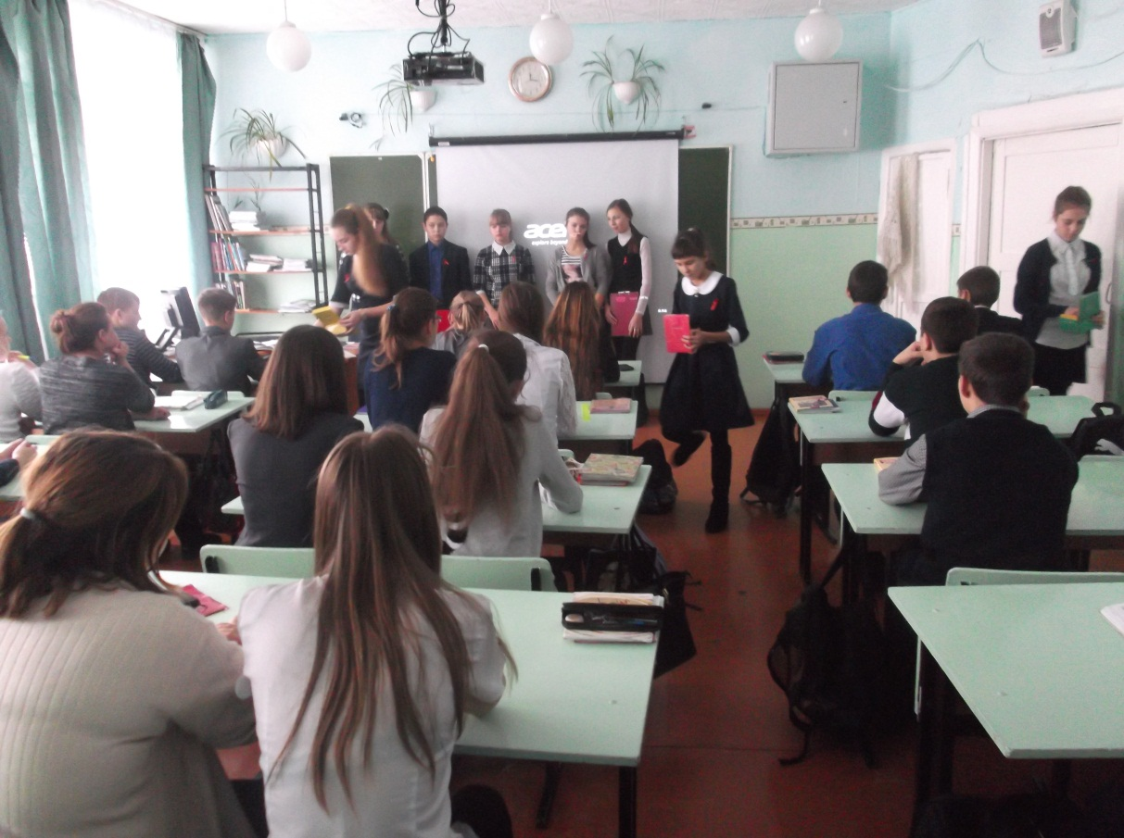
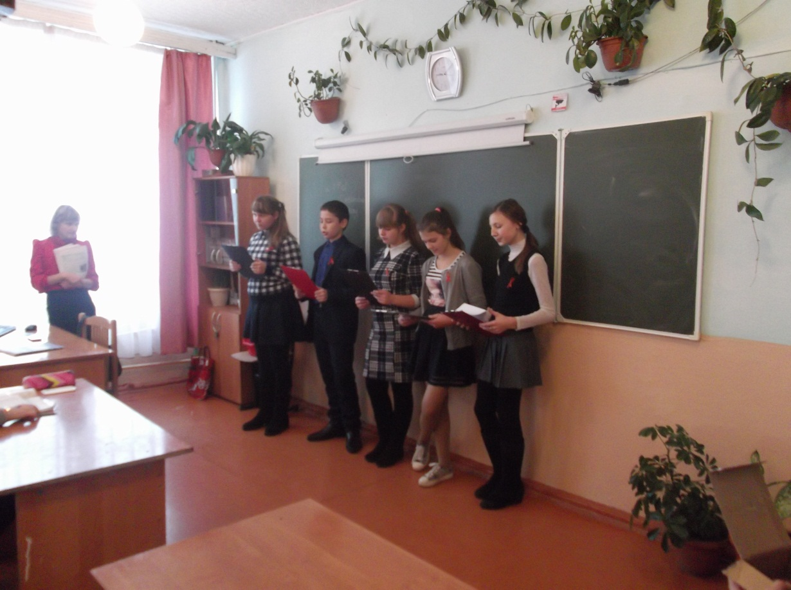

Slide 6
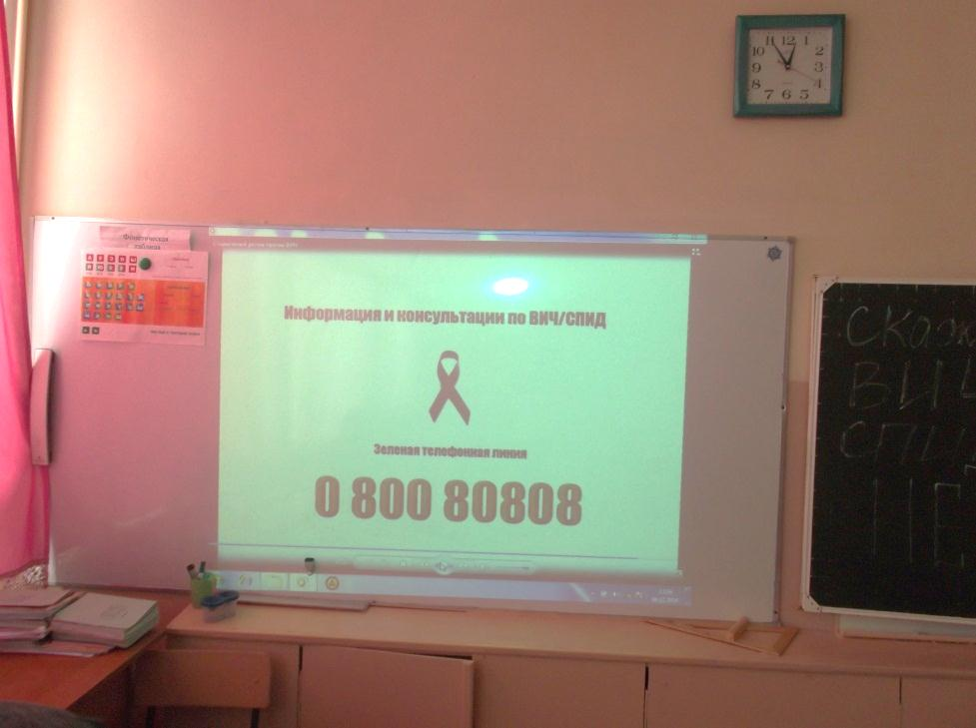
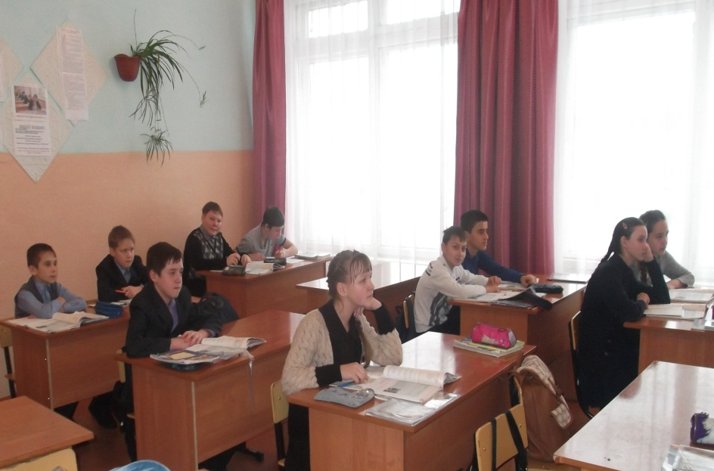
Открытые классные часы «ВИЧ – мифы и реальность»

